Slide 1
END 4717 SEMİNER - END 4894 BİTİRME PROJESİ DERSLERİ İÇİN RAPOR HAZIRLAMA VE YAZIM KILAVUZU
Endüstri Mühendisliği Bölümü

Slide 2
AMAÇ
Bu yazım kuralları, Dokuz Eylül Üniversitesi Endüstri Mühendisliği Bölümü’nde gerçekleştirilen seminer ve bitirme projesi çalışmalarına ilişkin rapor yazımında bir standart oluşturmak amacıyla hazırlanmıştır. Raporların bu kurallara uygun olarak hazırlanması ve yazımında akademik etik kurallara uyulması zorunludur.

Slide 3
Kağıt Standardı
BASKI DÜZENİ
Hazırlanacak seminer ve bitirme projesinin yazım ve basımında “A4” (210x297 mm) boyutunda kağıt kullanılmalıdır. Kapak sayfasının önünde ve arkasında beyaz karton kullanılmalı, yan kısımda siyah şerit bant bulunmalıdır.

Slide 4
Kağıt Kullanım Alanı
Sayfanın sol kenarından 3,5 cm, sağ, üst ve alt kenarlarından ise 2,5 cm boşluk bırakılmalıdır. Baskıda kağıdın her iki yüzü de kullanılmalıdır.

Slide 5
Yazım Özelliği
Yazıların 12 punto büyüklükte, Times New Roman karakteri kullanılarak, iki yana yaslı (justify) olarak, 1,5 satır aralığında yazılması gerekmektedir. Sayfa sonundaki alt başlığı en az iki satır yazı izlemeli, aksi takdirde alt başlık yeni sayfada yer almalıdır. Yazımda virgül ve noktadan sonra bir karakter boşluk bırakılmalı, ondalık sayıların yazımında kesirli kısmın ifadesi için virgül kullanılmalıdır. Kelimeler satır sonlarında bölünmemelidir. Paragrafın ilk satırı 0,5 cm içeriden başlamalıdır. Paragraflar arasında bir boş satır bırakılmalıdır.

Slide 6
RAPOR YAZIM DÜZENİ
Seminer ve bitirme projesi raporları, ön bölüm, metin bölümü ve son bölüm olarak adlandırılabilen üç temel kısımdan oluşur. Ön bölümde kapak sayfası, önsöz, özet, içindekiler, şekil listesi ve tablo listesi yer alır. Metin bölümü, girişle başlar, bölümlerle gelişir ve sonuç ile biter. Raporun son bölümünde ise kaynaklar ve ekler yer alır.

Slide 7
Kapak Sayfası
Kapak sayfasının yazım alanı 2.2 Kağıt Kullanım Alanı kısmında verilen ölçülerle aynıdır. Kapak sayfasındaki tüm yazılar koyu olarak yazılmalıdır. Kapak sayfasının yazım formatı EK-1’ de sunulmuştur.

Slide 8
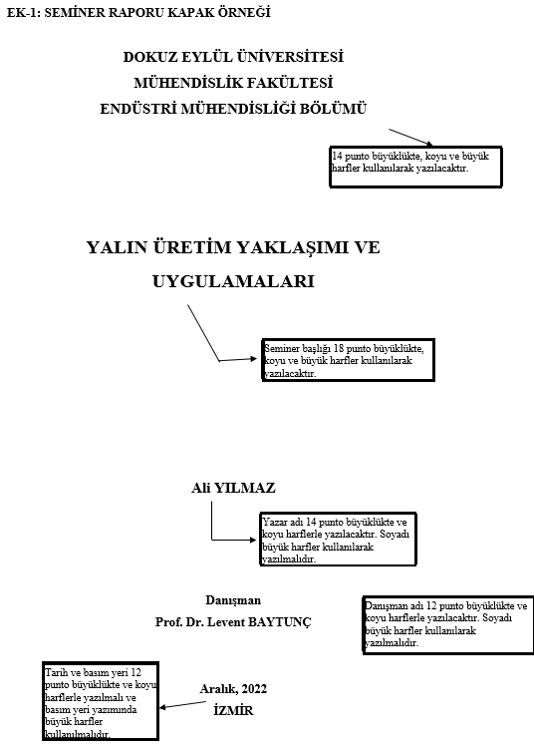
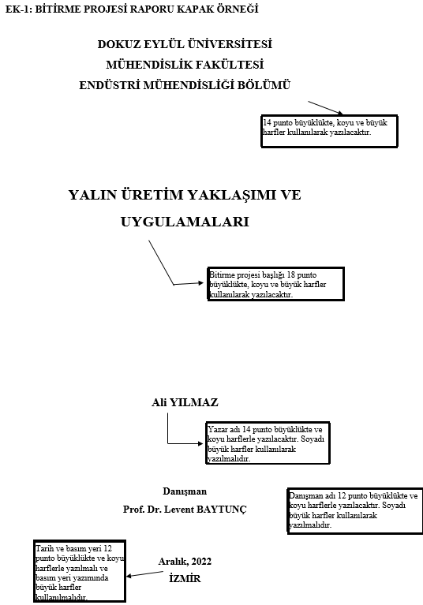

Slide 9
Önsöz
Bu kısım, seminer veya bitirme projesini hazırlayan öğrencilerin isteğine bağlı olarak hazırlanır. Önsöz kısmı, konu hakkında iletilmek istenen kişisel görüş, amaç ve dilekler veya çalışmalar sırasında katkıları olan kişi veya kuruluşlara teşekkür mesajlarını içerir. Ayrıca, önsöz metninin sağ alt kısmına seminer veya bitirme projesini hazırlayan öğrencilerin Adı ve Soyadı yazılır (bakınız, EK-2).

Slide 10
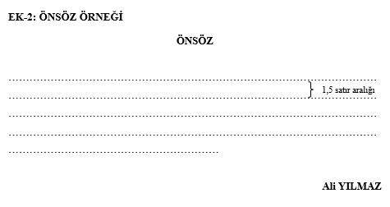

Slide 11
Özet
Özet kısmında, çalışma 300 kelimeyi aşmayacak şekilde ana hatlarıyla anlatılmalıdır. Özetin üst kısmına seminer veya bitirme projesi çalışmasının başlığı büyük harflerle, Times New Roman yazı karakterinde, 12 punto büyüklüğünde, koyu ve ortalanmış olarak yazılmalıdır. Özetin alt kısmına ise Anahtar Kelimeler yazılmalıdır. Her anahtar kelimenin baş harfi büyük harfle yazılacaktır. Her anahtar kelime/kelime grubu virgülle ayrılacaktır (bakınız, EK-3).

Slide 12
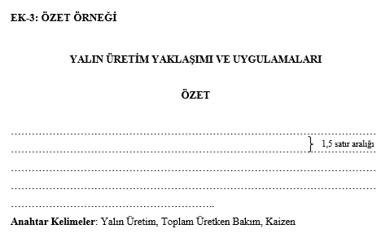

Slide 13
İçindekiler
İçindekiler bölümü, rapor içinde yer alan tüm ana bölüm ve alt bölümlerin başlıklarını ve ilgili sayfa numaralarını sıralı bir biçimde gösteren bölümdür. Şekil açısından, bölümlerin kendi aralarında, aynı derecedeki alt bölümlerin de kendi aralarında bir hizaya gelerek oluşturdukları basamaklı bir yapıda olmalıdır. Bir alt bölümün başlığı, üstünde yer alan başlığın altına, 0,5 cm içeriden başlanarak yazılmalıdır.
Sayfanın sol kısmına gelecek şekilde, büyük harflerle ve koyu olarak “İÇİNDEKİLER”, sağ üst köşeye de küçük harflerle ve koyu olarak “Sayfa” başlığı konmalıdır. Başlıktan sonra 1 satır boşluk bırakılır. Raporu oluşturan tüm başlıklar ve karşılarına başlangıç sayfa numaraları yazılır. Metin içerisinde yer alan başlıklar, hiçbir şekilde kısaltılmadan ve değiştirilmeden İçindekiler bölümüne aynen aktarılmalıdır (bakınız, EK-4).

Slide 14
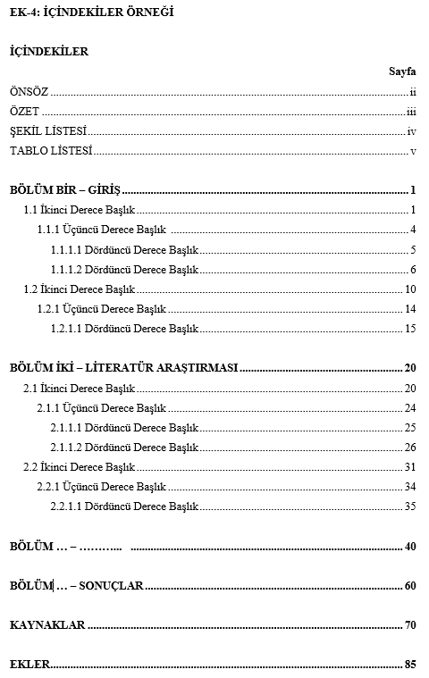

Slide 15
Şekil Listesi
Raporda yer alan şekiller, metin içinde yer alış sırasına göre ve şekil numarası ile birlikte listelenmelidir. Sayfanın sol kısmına gelecek şekilde, büyük harflerle ve koyu olarak “ŞEKİL LİSTESİ”, sağ üst köşeye de küçük harflerle ve koyu olarak “Sayfa” başlığı konmalıdır. Başlıktan sonra 1 satır boşluk bırakılır. Şekil başlıklarının bir satıra sığmadığı durumda başlık, alt satırda satır başından değil, şekil başlık yazısının başlama hizasından itibaren yazılmaya devam etmelidir (bakınız, EK-5).

Slide 16
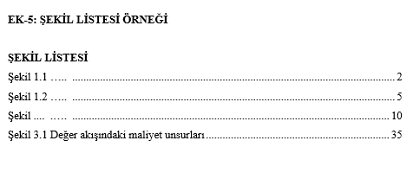

Slide 17
Tablo Listesi
Raporda yer alan tablolar, metin içinde yer alış sırasına göre ve tablo numarası ile birlikte listelenmelidir. Sayfanın sol kısmına gelecek şekilde, büyük harflerle ve koyu olarak “TABLO LİSTESİ”, sağ üst köşeye de küçük harflerle ve koyu olarak “Sayfa” başlığı konmalıdır. Başlıktan sonra 1 satır boşluk bırakılır. Tablo başlıklarının bir satıra sığmadığı durumda başlık, alt satırda satır başından değil, tablo başlık yazısının başlama hizasından itibaren yazılmaya devam etmelidir (bakınız, EK-6).

Slide 18
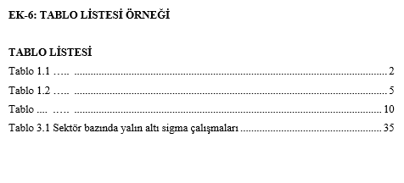

Slide 19
Metin Sayfalarının, Başlıkların ve Bölümlerin Belirlenmesi
Raporda başlıklar “ondalık sistem” ile numaralandırılmalıdır. Her ana bölüm yeni bir sayfada başlamalıdır. Ana bölümler “BÖLÜM NO” şeklinde belirtilecektir. Örneğin; ilk bölüm BÖLÜM BİR şeklinde yazılacaktır. Ana bölümlerin başlıkları büyük harfle, 12 punto, koyu ve ortaya hizalı olarak verilmelidir. Ana bölüm başlığından sonra 1 satır boşluk bırakılmalıdır.
Başlıklar ilgili olduğu bölümün numarası ile başlamalı, alt başlıklar yine ilgili bölüm ve ait olduğu başlığın numarası ile başlamalıdır (bakınız, EK-7). Başlıkların sırası ve biçimi aşağıdaki kurallara göre düzenlenmelidir.
Ana bölüm başlığı Ortaya hizalı, 12 punto, büyük harf, koyu
2. Derece başlık Sola dayalı, 12 punto, kelime baş harfleri büyük, koyu
3. Derece başlık Sola dayalı, 12 punto, kelime baş harfleri büyük, koyu, italik
4. Derece başlık 0,5 cm içerden, 12 punto, kelime baş harfleri büyük, italik

Slide 20
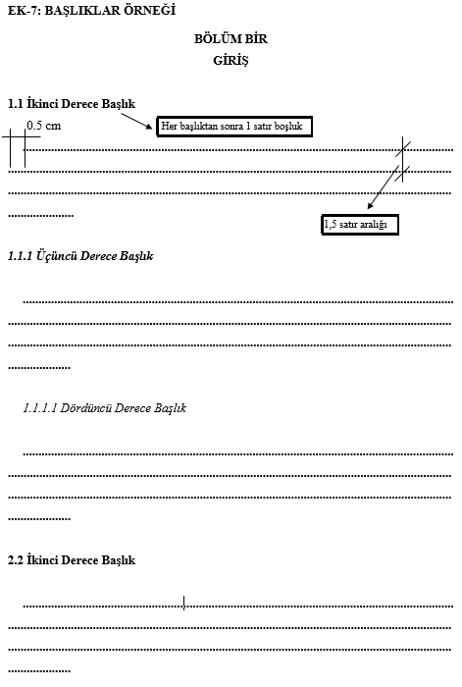

Slide 21
Sayfa Numaralandırma
Raporun ön bölümleri (kapak sayfası, önsöz, özet, içindekiler, şekil listesi ve tablo listesi) Romen rakamları kullanılarak numaralandırılacaktır (numaralar sayfanın alt kısmına ortalanarak yazılacaktır). Kapak sayfasına sayfa numarası verilmeyecek, ancak numaralandırma o sayfadan itibaren başlayacaktır. Bölüm Bir’den itibaren ise sayfa numaralama 1’den başlayarak kaynaklar veya eklerin sonuna kadar numaralandırma yapılacak olup, numaralar yine sayfaların alt kısmına ortalanarak yazılacaktır. Tüm sayfa numaralandırmaları Times New Roman yazı karakterinde, 10 punto büyüklüğünde olacaktır.

Slide 22
Şekil ve Tablo Düzeni
Rapor içinde yer alan tüm şekil ve tablolara mutlaka rapor metni içinde atıf yapılmalıdır. Şekil ve tablo içindeki tüm bilgiler okunabilir büyüklükte olmalıdır. Şekil altyazıları ve tablo üstyazılarında, ilk kelimenin baş harfi büyük, diğer kelimelerin baş harfleri küçük harfle başlamalıdır, sonuna noktalama işareti konulmamalıdır. Şekil numaraları ile altyazıları ve tablo numaraları ile üstyazıları 10 punto büyüklüğünde olmalıdır. Şekil ve tabloların numaralandırılması bölüm bazında olacaktır; aşağıda birer örnek verilmiştir.

Slide 23
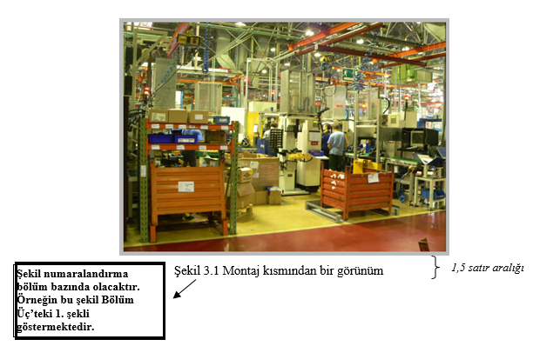
Şekil ve Tablo Düzeni (devamı)
Raporda şekiller yazım alanı içinde ortalanmış olarak yerleştirilmelidir. Şekil altyazısı şeklin boyutunu geçebilir. Şekil numarası ve altyazısı, 1 satırdan oluşuyorsa şeklin alt kısmında ortalanmış olarak, 2 veya daha üst satırdan oluşuyorsa iki yana yaslı (justify) olarak yazılması gerekir. Şekil altyazıları ile devamındaki metin ve şekil ile öncesindeki metin arasında 1,5 satır aralığı boşluk bırakılmalıdır.

Slide 24
Şekil ve Tablo Düzeni (devamı)
Raporda tablolar ise yazım alanı içinde sola dayalı olarak yerleştirilmelidir. Tablo üstyazısı tablonun boyutunu geçebilir. Tablo numarası ve üstyazısı, 1 satırdan oluşuyorsa tablonun üst kısmında sola dayalı olarak, 2 veya daha üst satırdan oluşuyorsa iki yana yaslı (justify) olarak yazılması gerekir. Tablo üstyazıları ile öncesindeki metin ve tablo ile devamındaki metin arasında 1,5 satır aralığı boşluk bırakılmalıdır. Tablolar mümkünse sayfa sonlarında bölünmemeli, bölünmesi gerektiği durumlarda ise her yeni sayfada tablonun başlık satırı tekrarlanmalıdır.

Slide 25
Formül ve Denklemlerin Yazımı
Tüm formül ve denklemler Times New Roman yazı karakterinde, 10 punto büyüklüğünde olacaktır. Formül ve denklemler ortaya hizalı yazılmalıdır. Formül ve denklemlerle metin arasında 1,5 satır boşluk bırakılmalıdır. Art arda gelen denklemler arasında da 1 satır boşluk bırakılmalıdır. Formül ve denklemlerin numaralandırılması, ilk rakam ana bölüm numarası, ikinci rakam ana bölüm içinde yer alma sıra numarası olacak şekilde yapılmalı ve formülün ya da denklemin sağında sağa yaslı olarak parantez içinde gösterilmelidir. Örnek olarak aşağıda Formül (3.1) gösterilmektedir:
$y=3x+2$ (3.1)

Slide 26
Kaynakların (Referansların) Metin İçinde Gösterimi
Metin içinde her alıntı yapıldığında özgün kaynağa atıfta bulunulmalıdır ve metinde yapılan atıfların tümü kaynaklar listesinde tam künyeleri ile, kaynaklar listesinde olan kaynakların tümü de metinde bulunmalıdır. Gerekli ve mümkün olan her yerde metin içindeki cümleler, yapılmış araştırmalara atıfta bulunarak desteklenmelidir. Metin içinde atıf ve kaynaklar listesi yazımında, American Psychological Association (APA) atıf sistemi dikkate alınmalıdır. Bu bölümde, makale, kitap vb. yayınlara nasıl atıf yapılabileceğine dair örnekler sunulmuştur. Örnekler içinde yer almayan durumlar için https://apastyle.apa.org/style-grammar-guidelines/references/examples web sitesinden yararlanılabilir.

Slide 27
Kaynakların (Referansların) Metin İçinde Gösterimi (devamı)
Metin içerisinde atıfta bulunurken ilgili yayının yazarı/yazarlarının soyadı ve yayın yılı kullanılır. Aşağıda ilgili örnekler yer almaktadır.
Burnak (1997), kaliteyi şöyle tanımlıyor: …
Tesis planlaması, büyük ölçüde yatırım gerektiren ve kuruluşun hareket serbestliğini yıllarca kısıtlayacak olan uzun ve orta dönemli kararlara dayanır (İşlier, 1997).
Genel anlamda iş hukuku, … (Güven ve Aydın, 2004).

Slide 28
Kaynakların (Referansların) Metin İçinde Gösterimi (devamı)
Üç veya daha fazla yazarlı bir yayına atıfta bulunulması gerekiyorsa ilk yazarın soyadından sonra “vd.” kısaltması kullanılacaktır. Ancak, kaynaklar listesinde çok yazarlı yayınlar bütün yazarların adları ile, “vd.” kalıbı kullanılmaksızın verilir.
Anık vd. (1999), …..
… (Oishi vd., 1999).

Slide 29
Kaynakların (Referansların) Metin İçinde Gösterimi (devamı)
Metin içerisinde bir kuruma veya gruba ilk defa atıfta bulunulduğunda kurumun/grubun tam adı ve parantez içerisinde kısaltması verilecektir. Aynı kurum/gruba yapılacak sonraki atıflarda ise sadece bu kısaltma kullanılacaktır.
… (Uluslararası Çalışma Örgütü [ILO], 2004).
… (ILO, 2004).

Slide 30
Kaynakların (Referansların) Metin İçinde Gösterimi (devamı)
Atıfta bulunulacak kaynak birden fazla ise ve bu kaynakların yazarları aynı ise bu kaynaklar metin içinde aşağıdaki şekilde gösterilecektir.
Aynı yazar/yazarlara ait farklı yıllarda yapılan yayınlar söz konusu ise
… (Montgomery, 1991, 1997).
Aynı yazar/yazarların aynı yıl içinde yaptığı farklı yayınlar söz konusu ise
… (Deepin ve Cross, 2001a, 2001b).

Slide 31
Kaynakların (Referansların) Metin İçinde Gösterimi (devamı)
Metin içinde birden fazla yayının kaynak gösterilmesi durumunda, kaynakların yazar soyadına göre alfabetik sırada verilmesi gerekmektedir.
… (Çırakoğlu, 1997; Demirutku, 1996; Kökdemir, 1999).

Slide 32
Kaynakların (Referansların) Metin İçinde Gösterimi (devamı)
Resmi yayınlara ve yazarı olmayan kaynaklara “Anonim” olarak atıfta bulunulacaktır.
…. (Anonim, 1976).

Slide 33
Kaynakların (Referansların) Metin İçinde Gösterimi (devamı)
Tarihi belirli olmayan çalışmaların ve çeviri olarak hazırlanmış kaynakların metin içinde kaynak olarak gösterimi aşağıda örneklerde belirtilmiştir; burada “bt” “bilinmeyen tarih”i, “çev” ise “çeviri”yi göstermektedir.
… (Veysel, bt).
… (Kanawaty, G., çev., 2004).

Slide 34
Kaynakların (Referansların) Metin İçinde Gösterimi (devamı)
Bir raporda, gerekli görüldüğünde bir başka araştırmacının yayınından bir kısım tamamen alınabilir (direkt alıntı). Böyle bir durumda alıntı yapılan bölüm özgün kaynaktan hiç hata yapmadan aktarılmalı ve alıntının kaynağı hem metinde sayfa numarası ile birlikte, hem de kaynaklar listesinde belirtilmelidir. Bir metin bir başka kaynaktan atıf yapılmadan aynen alınırsa bu durum aşırmacılık kapsamına girer. Bu etik kurala dikkat etmek son derece önemlidir. Eğer alıntı 40 kelimeden kısaysa çift tırnak içinde ve metinle birlikte verilmelidir. Alıntı yapılan metinde çift tırnak varsa bu tek tırnağa dönüştürülmelidir; örneği aşağıdadır:
Bilimi çeşitli şekillerde tanımlamak mümkündür, örneğin, Yıldırım (1991) bilimi “dünyamızda olup biten olguları ‘betimleme ve açıklama’ yoluyla anlama girişimidir” şeklinde tanımlıyor (s. 95).

Slide 35
Kaynakların (Referansların) Metin İçinde Gösterimi (devamı)
Eğer alıntı yapılacak metin 40 kelimeyi geçiyorsa ayrı bir paragraf halinde, blok hizalama ve sol kenardan bir tab (0,5 cm) içeride verilmelidir. Eğer alıntı yapılan metinde aynı cümle içinde kelime atlanarak yazılıyorsa bu üç nokta (...) ile, eğer bazı cümleler atlanıyorsa bu dört nokta (....) ile belirtilmelidir; örneği aşağıdadır:
Bilim, dünyamızda olup biten olguları betimleme ve açıklama yoluyla anlama girişimidir. Olguları betimleme, onları saptama, sınıflama ve dile getirme gibi işlemleri kapsar.... Bilimin açıklama yönüne gelince bu konu bizi çok daha geniş sorunlara götürecek niteliktedir. ... [H]ipotez, doğa yasası, teori, nedensellik ve olasılık ilkeleri gibi kavramları ele almaya ihtiyaç vardır (Yıldırım, 1991, s. 95).

Slide 36
Kaynaklar Kısmında Kaynak Belirtme Biçimleri
Seminer veya bitirme projesi kapsamında atıfta bulunulan tüm kaynaklar Kaynaklar bölümünde tam künyeleri ile yazar soyadına göre alfabetik sıralı şekilde listelenmelidir. Kaynaklar listesinde ilk satırdan sonraki satırlar 0,5 cm içerden başlamalıdır. Kaynaklar yazılırken yazarların isimleri arasında “ve” kullanılır. Bu bölümde, kitap, makale, internet dosyası vb. yayınların kaynaklar listesinde nasıl gösterileceğine dair örnekler sunulmuştur. Örnekler içinde yer almayan durumlar için https://apastyle.apa.org/style-grammar-guidelines/references/examples web sitesinden yararlanılabilir.

Slide 37
Kaynaklar Kısmında Kaynak Belirtme Biçimleri (devamı)
Kitaplara yapılan atıflara örnek:
Sapolsky, R. M. (2017). Behave: The biology of humans at our best and worst. Penguin Books.
Jackson, L. M. (2019). The psychology of prejudice: From attitudes to social action (2. Baskı). American Psychological Association. https://doi.org/10.1037/0000168-000
Aron, L., Botella, M. ve Lubart, T. (2019). Culinary arts: Talent and their development. R. F. Subotnik, P. Olszewski-Kubilius, ve F. C. Worrell (Ed.), The psychology of high performance: Developing human potential into domain-specific talent içinde (345–359). American Psychological Association. https://doi.org/10.1037/0000120-016

Slide 38
Kaynaklar Kısmında Kaynak Belirtme Biçimleri (devamı)
Makalelere yapılan atıflara örnek:
Grady, J. S., Her, M., Moreno, G., Perez, C. ve Yelinek, J. (2019). Emotions in storybooks: A comparison of storybooks that represent ethnic and racial groups in the United States. Psychology of Popular Media Culture, 8(3), 207–217. https://doi.org/10.1037/ppm0000185

Slide 39
Kaynaklar Kısmında Kaynak Belirtme Biçimleri (devamı)
Tezlere yapılan atıflara örnek:
Harris, L. (2014). Instructional leadership perceptions and practices of elementary school leaders [Doktora Tezi]. University of Virginia.

Slide 40
Kaynaklar Kısmında Kaynak Belirtme Biçimleri (devamı)
Bildirilere yapılan atıflara örnek:
Duckworth, A. L., Quirk, A., Gallop, R., Hoyle, R. H., Kelly, D. R., ve Matthews, M. D. (2019). Cognitive and noncognitive predictors of success. Proceedings of the National Academy of Sciences, USA, 116(47), 23499-23504. https://doi.org/10.1073/pnas.1910510116

Slide 41
Kaynaklar Kısmında Kaynak Belirtme Biçimleri (devamı)
İnternetten erişilen bilgilere yapılan atıflara örnekler (Yazardan sonra erişim tarihi gelmelidir):
Bologna, C. (31 Ekim 2019). Why some people with anxiety love watching horror movies. HuffPost. https://www.huffpost.com/entry/anxiety-love-watching-horror-movies_l_5d277587e4b02a5a5d57b59e

Slide 42
Kaynak Gösterimi ve Atıflar
Kaynak gösterimi ve düzenlenmesi için MS Word’ün kaynak yönetimi ve Mendeley, EndNote, RefWorks, Zotero vb. referans düzenleme uygulamaları da kullanılabilir.

Slide 43
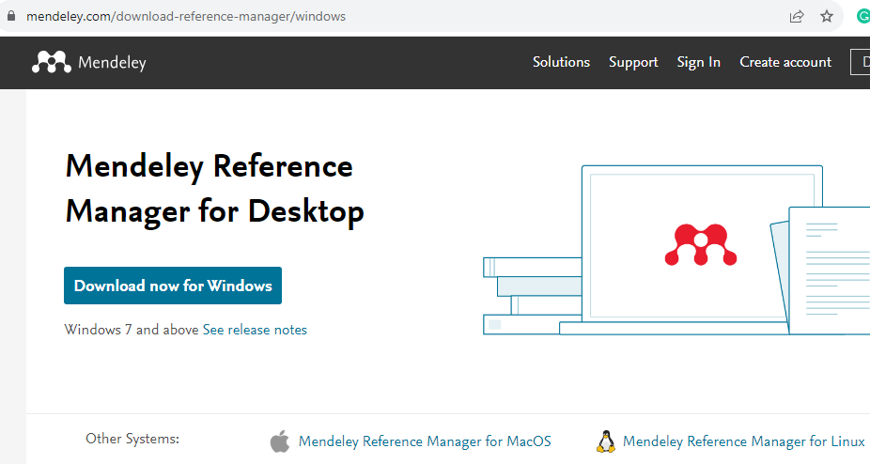
Mendeley Kullanımı
Mendeley resmi sitesinde Download bölümünden ekran görüntüsündeki gibi Windows için Mendeley kurulumu yapabilirsiniz.
Programı indirmek için (Windows)

Slide 44
Mendeley Kullanımı
Kayıt olduktan sonra, hem masaüstü uygulaması olarak hem de web sitesinde giriş yaparak Mendeley’i kullanabilir ve dosyalarınızı senkronize edebilirsiniz. «Library» bölümüne kaynaklarınızın PDF dosyalarını yükleyerek ya da web sayfaları için «Mendeley Web Importer» eklentisini kullanarak kütüphanenize kaynaklarınızı ekleyebilirsiniz.

Slide 45
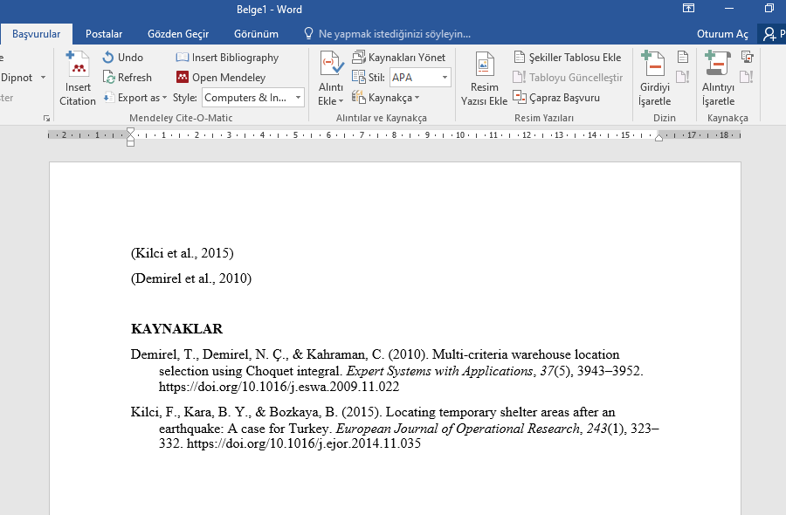
Mendeley Kullanımı
Word içerisinde Başvurular kısmından, Mendeley kullanıyorsanız Mendeley’le ilgili bölümden, kullanmıyorsanız Word programının Atıflar ve Kaynakça kısmından, Atıf Ekle kısmından atıflarınızı ekleyebilir, Kaynakça Ekle kısmından kaynaklarınızı belirlediğiniz formata göre ekleyebilirsiniz.
Mendeley için
MS Word için

Slide 46
Eklerin Düzenlenmesi
Seminer/bitirme projesinin metin kısmında yer aldığında bütünlüğü bozan veya çok uzun olduğu için dikkati dağıtabilecek olan bilgilerin ekler halinde düzenlenip raporun son kısımda sunulması gerekmektedir. Ekler kapsamı içerisinde uzun ve ayrıntılı tablolar veya şekiller, anket formları, çizelgeler, belgeler, bilgisayar çıktıları, uzun alıntılar, vb. yer alır. Ekler, EK-1, EK-2 şeklinde numaralandırılmalıdır. Ayrıca, her Ek ayrı bir sayfadan başlamalı, her Ek’e ait büyük harflerle ve koyu olarak yazılmış bir başlık olmalı ve eklerin sayfa numaralandırılması unutulmamalıdır.

